Slide 1
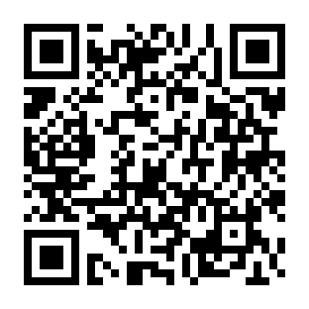
日本薬剤師会
研修シラバス
第43回 薬タッチャーの会
日 時：令和5年7月27日（木）19:30～21:00
会 場：中部徳洲会病院 講義室
備 考：Zoomによるオンライン配信あり ※単位取得については下記ご確認ください
司 会：中部地区薬剤師会 薬薬連携理事 福地 健治 先生
演 題 Ⅰ 19:30～20:00
『当院における薬薬連携の現状』
中部徳洲会病院 薬剤部 駒井 勇太 先生
演 題 Ⅱ 20:00～20:20
『 疑義紹介簡素化プロトコルの導入について 』
中頭病院 薬剤科 渡慶次 真由美 先生
演 題 Ⅲ 20:20～20:40
『 当院の「妊娠/授乳とくすり外来」において薬剤師への
教育の必要性を感じた1例 』 県立中部病院 薬局 比嘉 綾子 先生
演 題 Ⅳ 20:40～21:00
『 在宅医療における多職種連携への取り組み 』
あなたのかかりつけ薬局 上原 卓朗 先生
※ ご参加にあたりましては二次元コードより、ご参加登録を頂きますようお願い申し上げます。
■ Zoomでご視聴いただく場合
右記の二次元コードをお読み取りの上、必要事項入力し、事前登録をお願いいたします。
後日、ご視聴用のURLをお送りいたします。
■ 会場視聴頂く場合
右記の二次元コードをお読み取の上、必要事項を入力し、事前登録をお願いいたします。
当日はご参加いただいた確認のため、ご施設名・ご芳名を記入いただき、ご参加お願い申し上げます。
なお、ご記入いただいたご施設名・ご芳名は医薬品および医学薬学に関する情報提供のために利用させて頂くことがございます。
■ お問い合わせ先 080-2135-8749
ohshima.jun.bm@daiichisankyo.co.jp
第一三共（株）大島
日本薬剤師研修センター認定研修1単位取得予定
日病薬病院薬学認定薬剤師 （申請予定）
※日病薬病院薬学認定薬剤師 の取得は現地会場（中部徳州会病院）のみ（オンライン視聴での取得はできません）
※取得可能な単位は上記の何れか１つ（日病薬のみ、もしくは研修センターのみ）となります。
共催：中部地区薬剤師会 沖縄県病院薬剤師会 薬タッチャーの会 第一三共株式会社

Slide 2
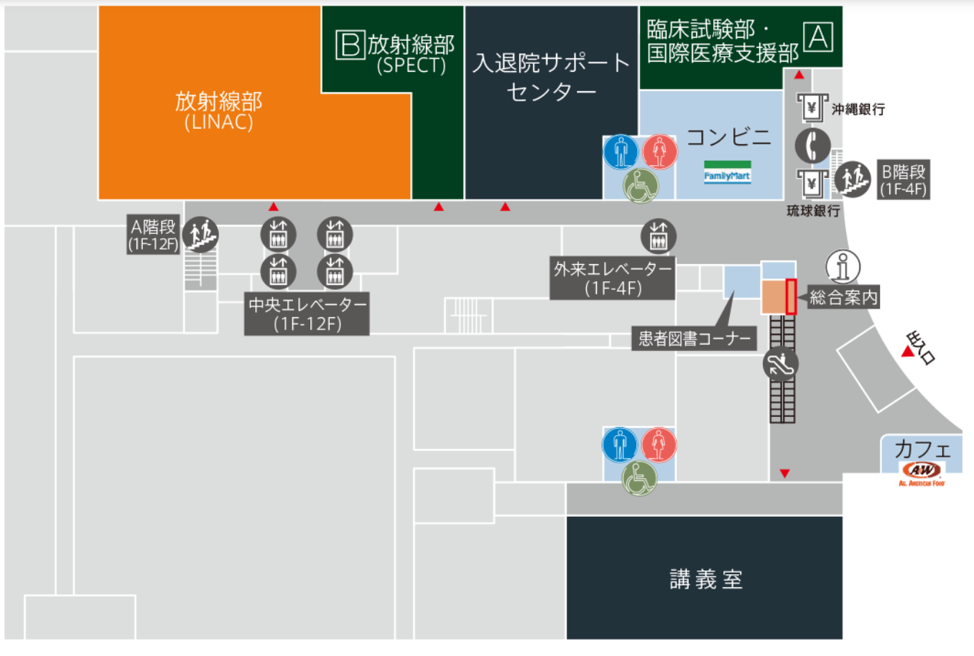
中部徳洲会病院地図

